Slide 1
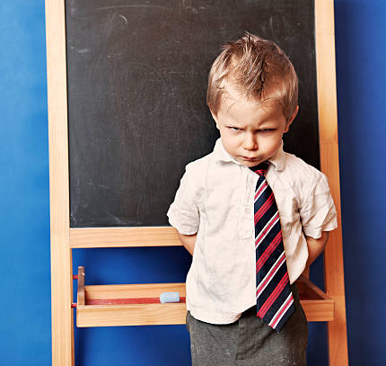
Краснея, смущаясь,
уже не смеясь,
Дрожа и
с мыслями борясь,
Волнуясь,
двойки боясь, ворча,
что-то под нос себе бурча,
Запинаясь, с глупостью расставаясь,
С весельем прощаясь,
Дневник пряча, молча, как кляча –
Так ученик Вася
отвечает у доски в 6 «?» классе.

Slide 2
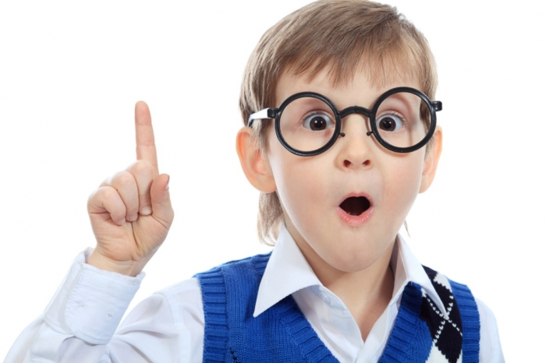
В задание вникнув, смеясь, веселясь,
С смущеньем своим немного борясь,
Волнуясь, конечно, но «5» ожидая,
Внимательно слушая и наблюдая,
Дневник не пряча, веря в удачу –
Так ученик Вася отвечал бы в 6 «А» классе!

Slide 3
1. Найти предложения, в которых есть глагольная форма, обозначающая добавочное к основному действие.
А) Стаи птиц хлопают крыльями и поднимаются вверх.
Б) Приземлившись, он радостно осмотрелся вокруг.
В) Приземлившиеся парашютисты окружили товарища.
Г)Изогнув длинные шеи, птицы поднимаются вверх.

Slide 4
2. Найти предложения, в которых есть деепричастие.
А) Мама сидела, откинувшись в кресле.
Б) Я открыл окно и залюбовался видом.
В) Разложив игры, дети сели в кружок.
Г) Уставшая, она не хотела идти домой.

Slide 5
3. В каком ряду все слова являются деепричастиями?
А) расправь, выпав, пройдя, разговаривая;
Б) бегая, присмотревшись, забыв, глядя;
В) стремглав, выполнив, радуясь, укрыв;
Г) навзничь, объевшись, белая, двигая.

Slide 6
4. Сколько деепричастий в предложении?
Капитан стоит, втянув голову в плечи, держась за поручни, не двигаясь с места, словно остолбенев перед грозою, а до меня ему как будто нет никакого дела.
А) 2;
Б) 3;
В) 4;
Г) 5.

Slide 7
5. В каком варианте грамматические признаки деепричастия определены неправильно?
А) увидев — деепричастие совершенного вида, невозвратное;
Б) наткнувшись — деепричастие совершенного вида, возвратное;
В) вспоминая — деепричастие несовершенного вида, невозвратное;
Г) расставаясь — деепричастие несовершенного вида, невозвратное.

